Slide 1
Vključitev učencev in staršev v evalvacijo kakovosti učnih izkušenj
3.2 delavnica:

Slide 2
NAMEN DELAVNICE
Vključiti učence in starše v evalvacijo kakovosti učnih izkušenj ter pridobiti njihova mnenja.

Slide 3
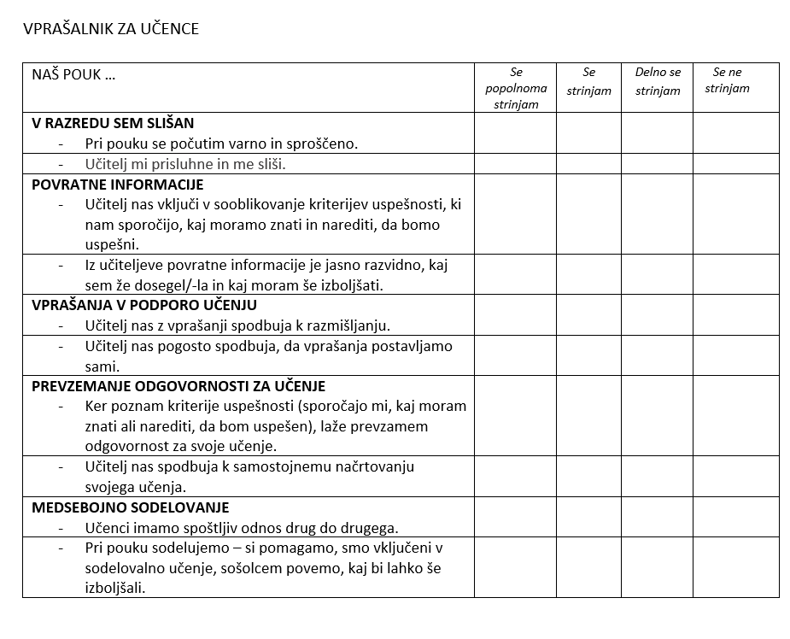
POTEK DELAVNICE – UČENCI
Izpolnite vprašalnik (15 minut).

Slide 4
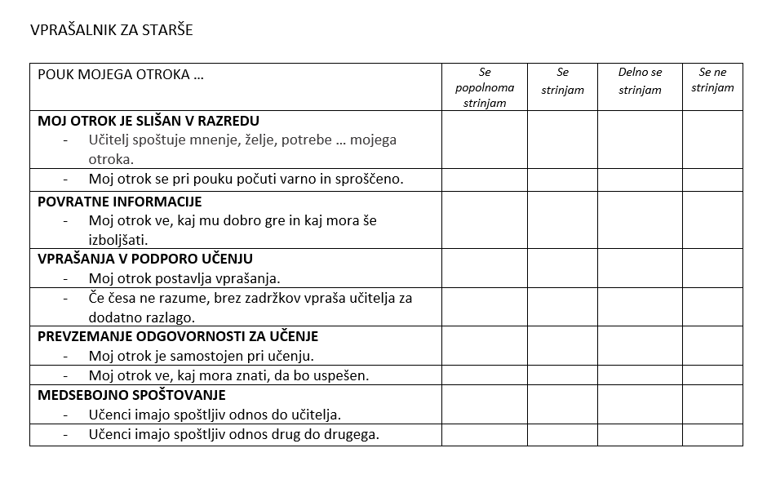
POTEK DELAVNICE – STARŠI
Izpolnite vprašalnik (15 minut).

